Slide 1

Schulung: SAP UI5 und Fiori

Slide 2
Agenda – Tag 05
Data Binding im OData Model
SAP UI5 Debugging
Abschlussaufgabe

Slide 3

Data Binding im OData Model
Erläuterung des Konzeptes

Slide 4
Erklärung Binding an OData Model – Binding an einen Dialog bei Hinzufügen neuer Datensatz
Zunächst: 4 Einträge im OData Model
Klick auf „+“ -> Öffnen eines Dialogs mit Formular
Durch ODataModel Funktion createEntry wird neuer, leerer Datensatz lokal im Odata Model angelegt
Dann wird Dialog an diesen neuen Datensatz im Odata Model gebindet (gebunden)
Wenn Odata Model im TwoWay Binding Mode ist, landen alle Werte aus Eingabefeldern direkt in diesem neuen Datensatz
Bei Klick auf „Hinzufügen“ wird BindingContext des Dialogs eingelesen (das ist der Datensatz) und dessen Werte gelesen und diese als Object per Odata.create Methode ans Backend geschickt

Slide 5
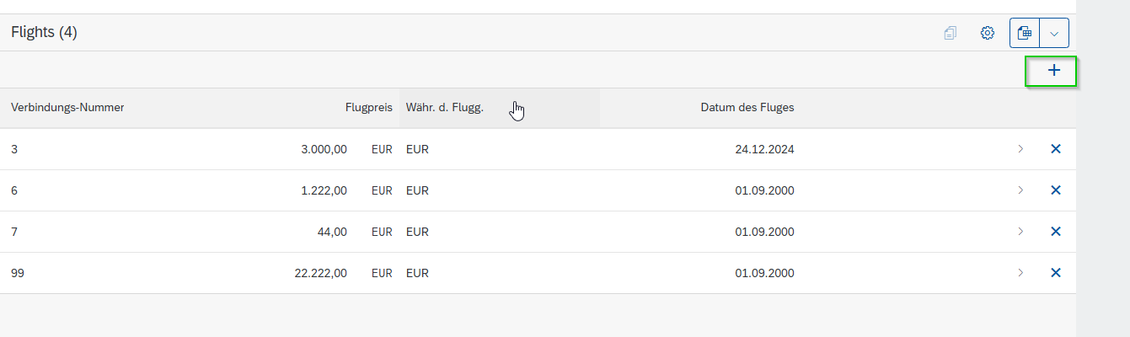
Erklärung Binding an OData Model – 1 und 2

Slide 6
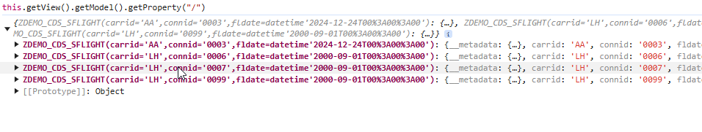
Erklärung Binding an OData Model – 3

Slide 7
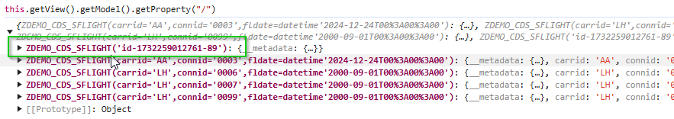
Erklärung Binding an OData Model – 4

Slide 8
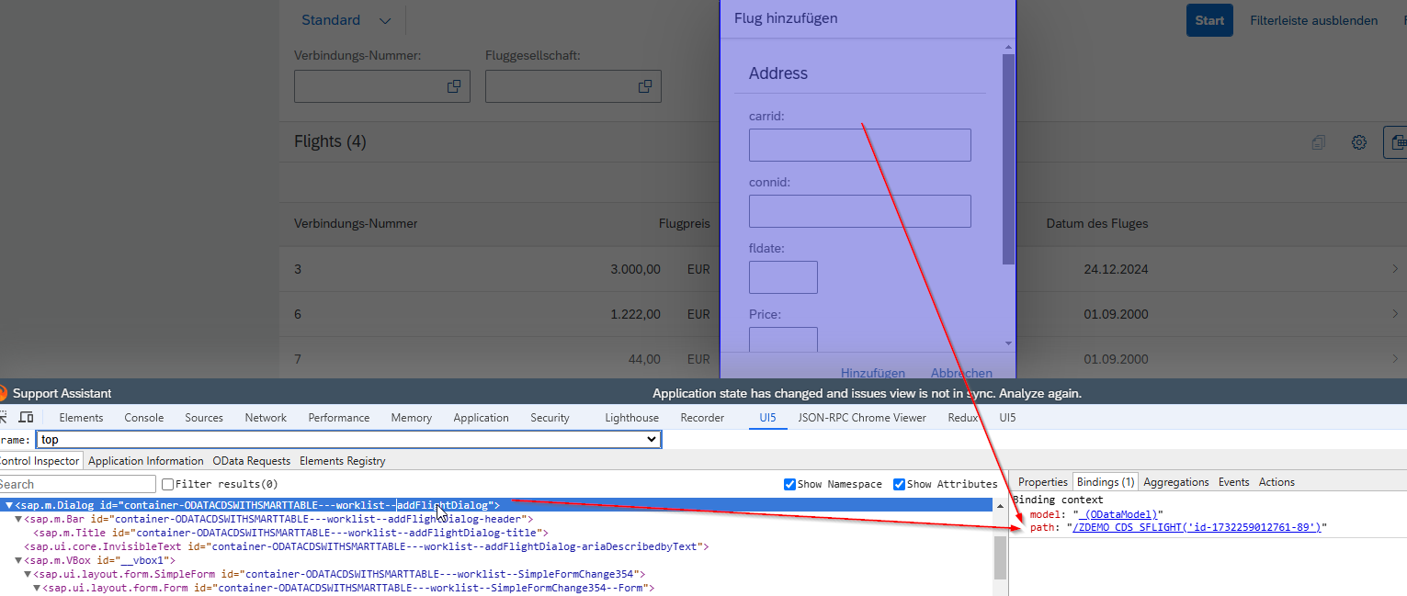
Erklärung Binding an OData Model – 4

Slide 9
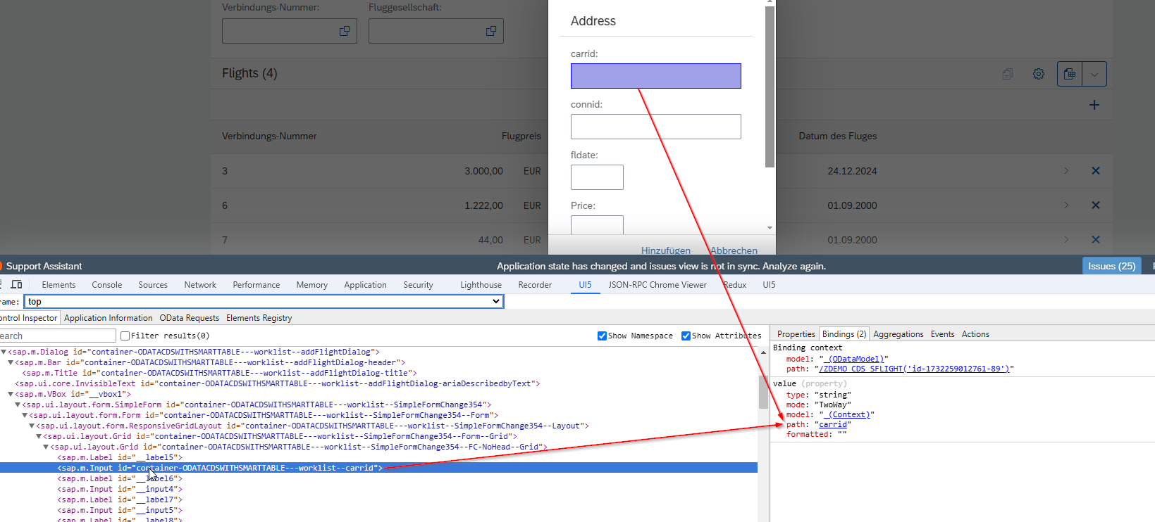
Erklärung Binding an OData Model – 4

Slide 10
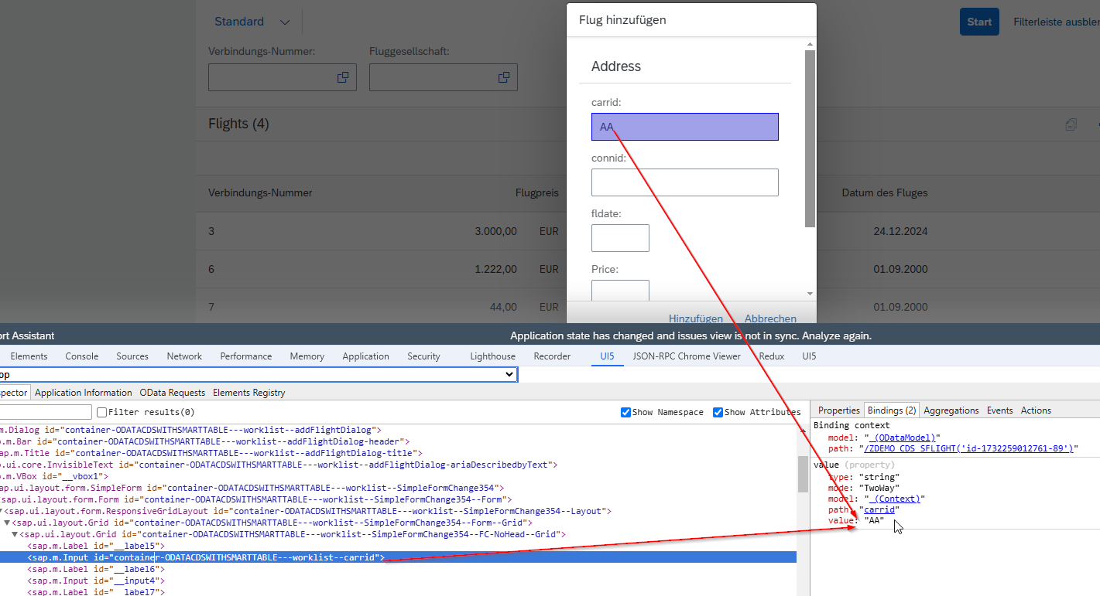
Erklärung Binding an OData Model – 5

Slide 11
Erklärung Binding an OData Model - 6
Erklärung – Einlesen der Daten und Abschicken der geänderten Daten ans Backend

Slide 12
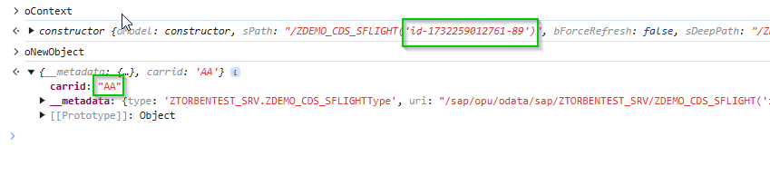
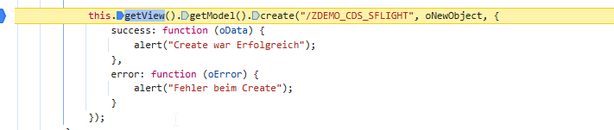
Erklärung Binding an OData Model - 6

Slide 13
SAPUI5 Tools und Debugging
Welche Tools und Debugging Möglichkeiten gibt es?

Slide 14
SAP UI5 Debugging - Möglichkeiten
Debugging mit den Entwicklertools des Browsers (Chrome oder MS Edge)
UI5 Inspector(als Erweiterung im Browser) kann beim Debuggen helfen
SAP UI5 Support Assistant
UI5 Diagnosetool

Slide 15
1. Entwickler Tools – Elements Tab
Untersuchen und Bearbeiten des DOM
Bearbeiten von CSS-Stilen

Slide 16
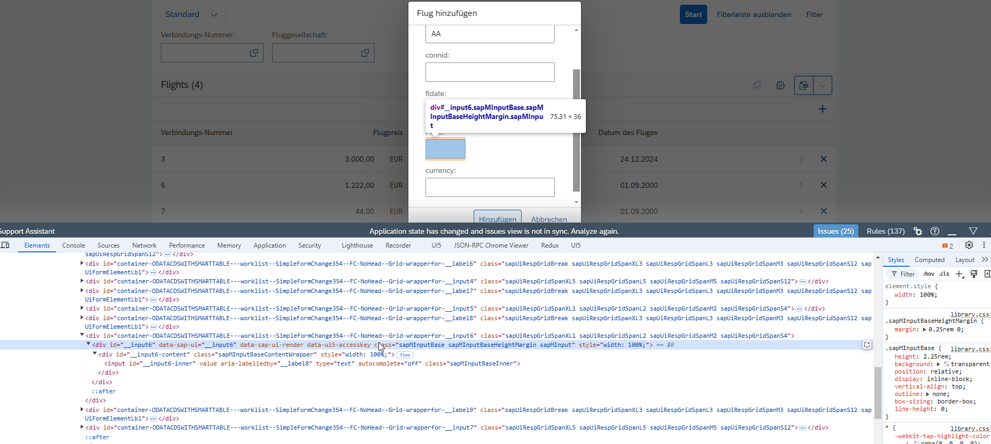
1. Entwickler Tools – Elements Tab

Slide 17
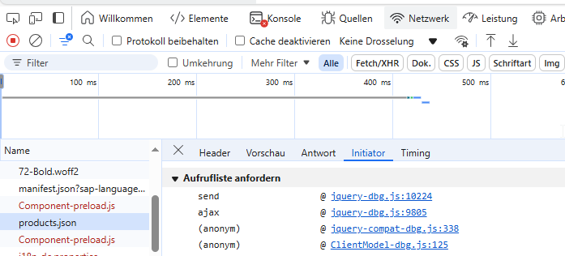
1. Entwickler Tools – Network Tab
Anzeigen von Netzwerkaktivitäten
Anzeige von Ladezeiten von Dateien und Serveranfragen
Überprüfen von AJAX-Anfragen und Antworten
Überprüfen von OData Requests und Antworten
Nachverfolgen des Aufrufstapels (In welchem Codeteil wurde der Request initial aufgerufen?) – Initiator:

Slide 18
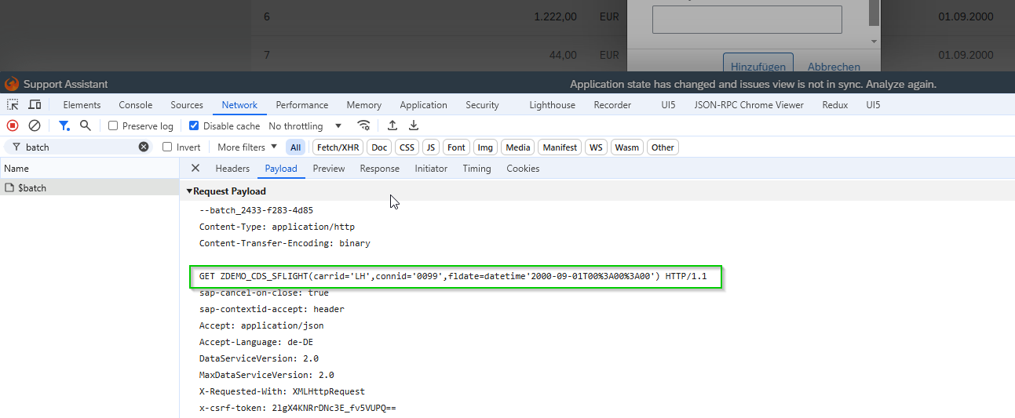
1. Entwickler Tools – Network Tab

Slide 19
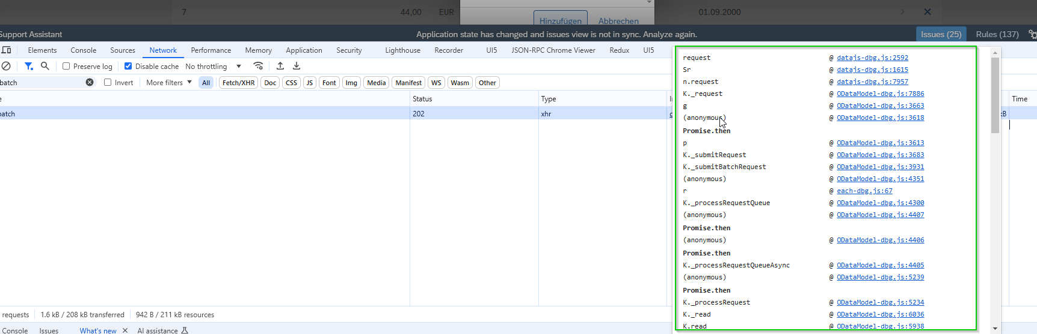
1. Entwickler Tools – Network Tab

Slide 20
1. Entwickler Tools – Source Tab
Setzen von Breakpoints
Durchlaufen von Code
Inspizieren des Aufrufstapels (Call Stack)
Überprüfen von Variablenwerten

Slide 21
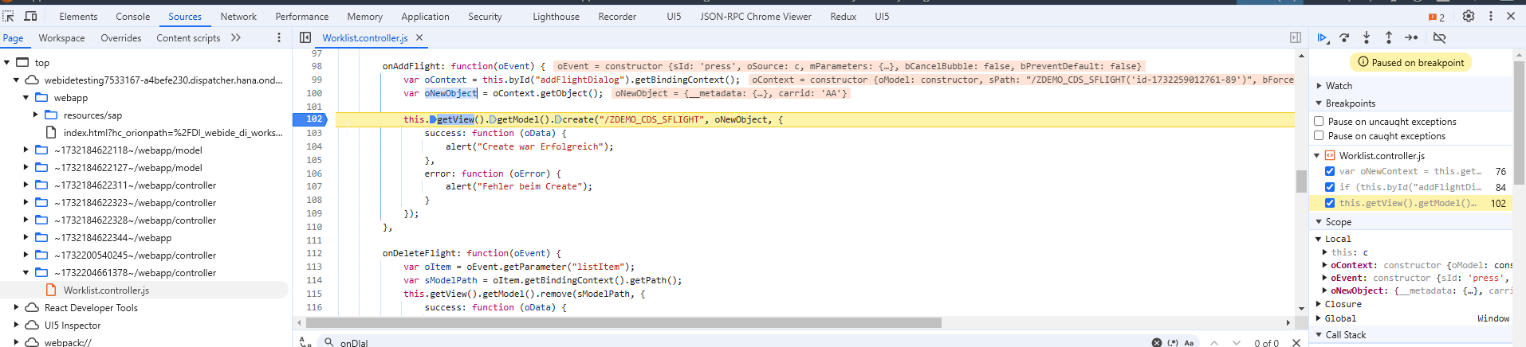
1. Entwickler Tools – Source Tab

Slide 22
1. Entwickler Tools – Source Tab
Wenn alle Sourcen geladen sind, kann nach Dateien gesucht werden , um dort Breakpoints zu setzen (Klick auf 3 Punkte -> Open File und dann Dateinamen) oder links im Dateibaum
Es können auch Dateien der SAP UI5 Standardsources debugged werden (nicht minifizierte Dateien enden dort auf *–dbg.js)
Wenn SAP UI5 Standardsourcen nicht geladen, dann in Adressleiste URL Parameter „sap-ui-debug=true“ hinzufügen und Seite neu laden

Slide 23
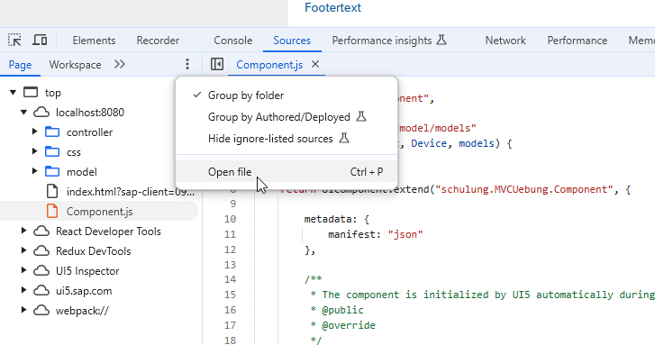
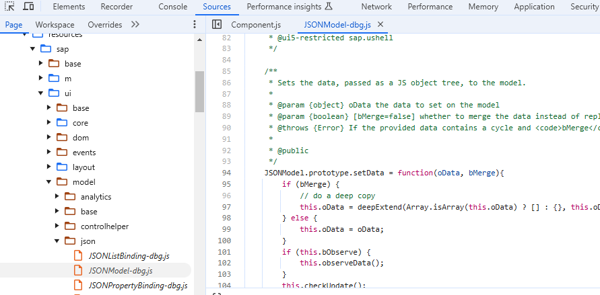
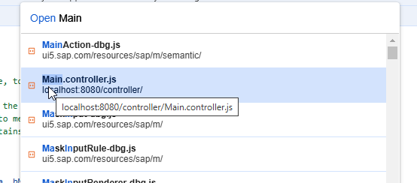
1. Entwickler Tools – Source Tab

Slide 24
1. Entwickler Tools – Console Tab
Anzeigen von Fehlern, Warnungen und Protokollen
Ausführen von JavaScript-Befehlen / UI5 Anweisungen
Wenn Debugger an einem Breakpoint stoppt, kann man von diesem Punkt an UI5 oder Javascript Anweisungen eingeben und ausführen oder sich auch Variablenwerte anzeigen lassen

Slide 25
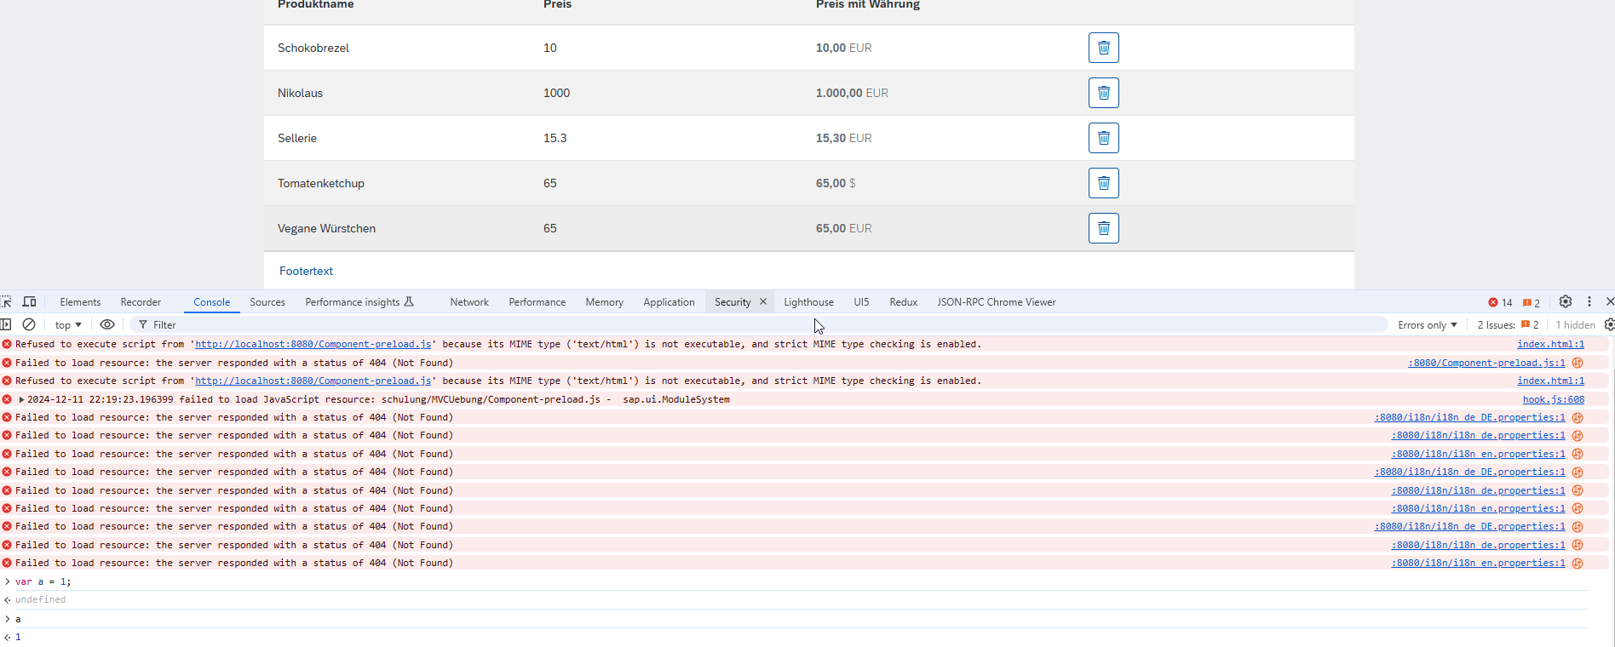
1. Entwickler Tools – Console Tab

Slide 26
2. UI5 Inspector - Starten
Laden Sie die UI5 Inspector Erweiterung aus dem Chrome Web Store oder dem Firefox Add-ons Store herunter und installieren Sie sie.
Öffnen Sie Ihre SAPUI5-Anwendung im Browser.
Öffnen Sie die Entwicklertools des Browsers (F12 oder Rechtsklick -> Untersuchen).
Wechseln Sie zum Tab "UI5" (dieser Tab wird durch die Installation des UI5 Inspector hinzugefügt).

Slide 27
2. UI5 Inspector - Features
Control Tree: Zeigt die Hierarchie der UI5-Steuerelemente an.
Ermöglicht das Navigieren durch die Struktur der UI5-Komponenten.
Properties: Zeigt die Eigenschaften der ausgewählten UI5-Steuerelemente an.
Ermöglicht das Bearbeiten von Eigenschaften in Echtzeit.
Bindings: Zeigt die Datenbindungen der Steuerelemente an.
Hilft beim Überprüfen und Debuggen von Datenbindungen.
Models: Zeigt die Modelle und deren Daten an.
Ermöglicht das Untersuchen und Bearbeiten von Modelldaten.
Events: Listet alle Event-Listener und deren zugehörige Steuerelemente auf.
Hilft beim Debuggen von Event-Handling-Problemen.

Slide 28
2. UI5 Inspector – Wie hilft er beim Debuggen?
Echtzeit-Inspektion:
Sie können die Struktur und die Eigenschaften der UI5-Komponenten in Echtzeit untersuchen und ändern, was das Debuggen und Testen erleichtert.
Datenbindung:
Der UI5 Inspector zeigt die Datenbindungen und Modelle an, was hilft, Probleme mit der Datenbindung schnell zu identifizieren und zu beheben.
Event-Handling:
Durch die Anzeige der Event-Listener können Sie Probleme mit der Ereignisbehandlung leichter debuggen.
Performance-Analyse:
Durch das Untersuchen der Hierarchie und der Eigenschaften der UI5-Komponenten können Sie Performance-Probleme identifizieren und optimieren.

Slide 29
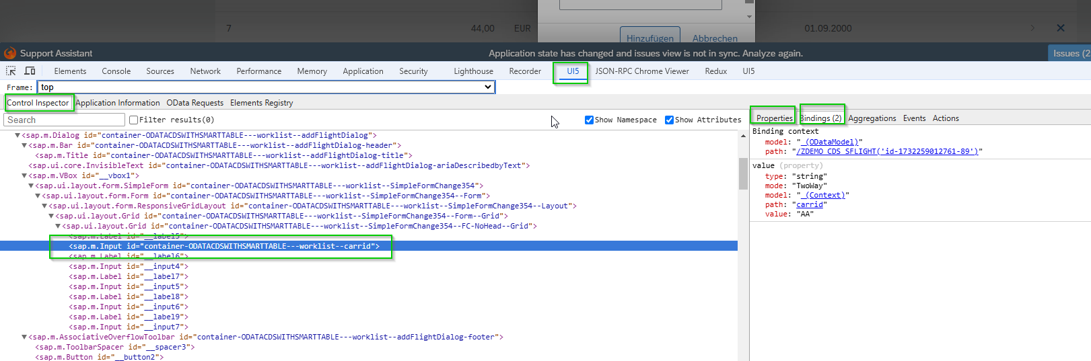
2. UI5 Inspector - Features

Slide 30
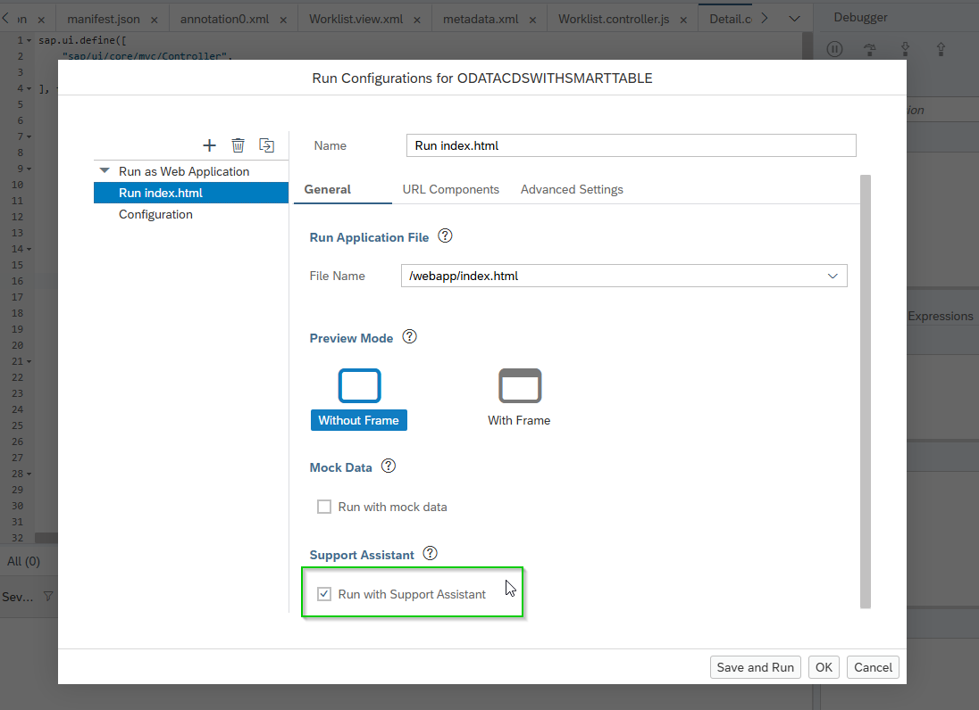
3. SAPUI5 Support Assistant - Starten
Der Support Assistant kann in der WebIDE durch Setzen eines Hakens in der Run Configuration gestartet werden
Alternativ über das Hinzufügen des URL Parameters: „sap-ui-support=true“:

Slide 31
3. SAPUI5 Support Assistant - Features
Prüfungen: Führt eine Reihe von vordefinierten Prüfungen durch, um potenzielle Probleme und Best Practices zu identifizieren.
Ergebnisse: Zeigt die Ergebnisse der Prüfungen an, einschließlich Warnungen und Fehlern.
Empfehlungen: Gibt Empfehlungen zur Behebung der identifizierten Probleme.
Filter: Ermöglicht das Filtern der Ergebnisse nach Schweregrad und Kategorie.
Export: Bietet die Möglichkeit, die Ergebnisse der Analyse zu exportieren.
Mit dem SAPUI5 Support Assistant können Entwickler die Qualität ihrer SAPUI5 Apps verbessern, indem sie potenzielle Probleme frühzeitig erkennen und beheben.

Slide 32
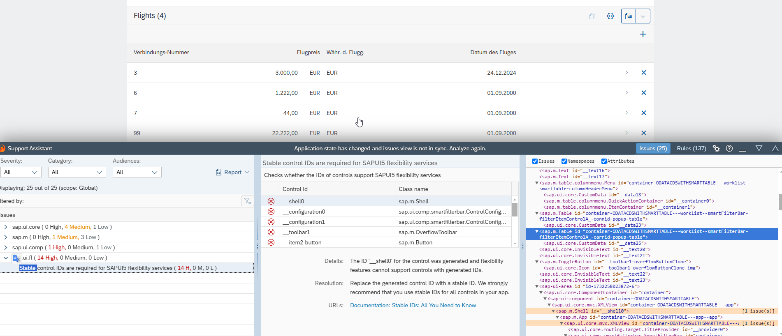
3. SAPUI5 Support Assistant - Features

Slide 33
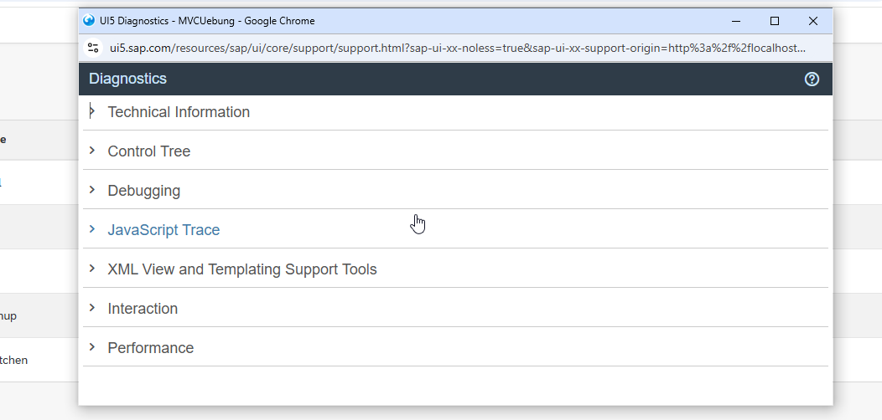
4. SAP UI5 Diagnosetool – (UI5 Diagnostics) - 1
Tastenkombination: Drücken Sie Ctrl + Shift + Alt + S gleichzeitig, um das Diagnosetool zu öffnen.
Alternativ: Fügen Sie den Parameter sap-ui-debug=true zur URL der App hinzu, um das Diagnosetool automatisch zu aktivieren.

Slide 34
4. SAP UI5 Diagnosetool – (UI5 Diagnostics) - 2
Version Information: Zeigt die verwendete SAPUI5-Version an.
Loaded Modules: Listet alle geladenen Module und deren Pfade auf.
Performance Metrics: Bietet Einblicke in die Performance der App, einschließlich Ladezeiten und Rendering-Zeiten.
Control Tree: Zeigt die Hierarchie der UI5-Steuerelemente an.
Binding Information: Zeigt die Datenbindungen der Steuerelemente an.
Model Data: Zeigt die Modelle und deren Daten an.
Event Listeners: Listet alle Event-Listener und deren zugehörige Steuerelemente auf.
Debugging: Man kann in UI5 Controls Breakpoints setzen
Starten der App mit einer anderen Bootstrap-URL / anderer UI5 Version

Slide 35
Abschlussaufgabe

Slide 36
Abschlussaufgabe - 1
Lege im SAP Backend in TA SEGW einen eigenen Odata Service an
Füge Entität und Entitätsmenge hinzu. Nutze dafür die ABAP Tabelle SFLIGHT
Implementiere die CRUD Methoden in Methoden der Implementierungsklasse (*..DPC_EXT) durch Redefinieren der Methoden
Generiere den Odata Service und füge ihn in TA /IWFND/MAINT_SERVICE hinzu (Veröffentlichen)
Lege in der WebIDE neues Project Template (LIST Report) an und greife auf die Entität deines Odata Service zu

Slide 37
Abschlussaufgabe - 2
Gib Daten aus Entitätsmenge deines Odata Service in einer Smart Table aus und platziere über der SmartTable eine Smart Filter Bar
Fehlen dir Annotationen in Smart Table (initial keine Spalten sichtbar) nutze entsprechende SmartTable Properties und blende initial die entsprechenden Spalten ein (Achte auf Case sensitive Namen der Felder -> siehe Name in Odata Entität)

Slide 38

Info
Die Quelltexte zur Übungen oder Musterlösungen sind unter GitHub Schulung zu finden.

